Slide 1
爐管新人學習進度報告
2025.4.14 ~ 2025.04.25
JXOu
歐佳鑫

Slide 2
報告內容
兩週學習內容
INITIAL SETTING INDRODUCTION

Slide 3
學習進度表
日期 | 課程 | 機台 | 內容
2025/5/12 (一) | None | RTP-3 | None
2025/5/13 (二) | None | WSIX-1 | damping
2025/5/14 (三) | None | LP-T3 | APC-abort
2025/5/15 (四) | None | WSIX-1B | BPM
2025/5/16 (五) | None | None | 處理機況
2025/5/19 (一) | 8D report | LP-N4 | Replace cooler
2025/5/20 (二) | None | None | WSIX-1B PTC
2025/5/21 (三) | None | None | None
2025/5/22 (四) | None | WSIX-2D | BPM
2025/5/23 (五) | None | LP-P6 | 5PM

Slide 4
*INITIAL SET MENU*
[SET-NAME]
[SET-TEMP]
[SET-GAS]
[SET-COM]
[SET-POSN]
[SET-ALAM]
[SET-PASS]
[SET-EMG]
[INI-TIME]
[SET-I/O]
[SWITCH]
[SET-ZONE]
Notes:
1.NAME: 更改程式名稱
2.TEMP:溫度控制設定
3.GAS:氣體控制設定
4.COM: 供電持續過程設定
5.POSN:
6.ALAM: 警告設定
7.PASS:密碼設定
8.EMG: 選擇緊急中止切換(有效/無效)
9.TIME:日期/時間 設定
10.I/O:開關相關功能變更
11.SWITCH:爐管控制溫度位置設定
12.Zone :自動機制初始設定

Slide 5
*INITIAL NAME MENU*
[ COPY ]
[ TEMP ]
[MFC]
[RECIPE]
[ALARM]
ESC
Notes:
TEMP:溫度區間名稱
MFC: 流量名稱
RECIPE: 程式名稱
AlARM : 警告名稱

Slide 6
*INITIAL TEMPERAUTRE MENU*
[ COPY ]
[ PDL-EC ]
[ SPK-EC ]
[WATCH-A]
[WATCH-B]
[PDL-CAB]
[P-MIX]
ESC
Notes:
1.設定PADDLE TC 的溫度係數(內部溫度)
2.設定SPIKE TC 溫度係數(外部溫度)
3.在控制過程中限制收斂值
4.限制Profile 收斂值
5.PAD 校準值
6.混合比例參數控制

Slide 7
*INITIAL GAS MENU*
[ MAX ]
[ WATCH ]
[ PROOF ]
[INTERLOCL]
[ FORCE ]
[ VALUE ]
[ APCLEVEL ]
[ APC-PARA ]
[ APCWATCH ]
ESC
Notes:
1.最大流量比的設定
2.收斂流量限制系數設定
3.校正流量值
4.INTERLOCK 設定
5.強制關閉時間設定
6.設定正常開關的值
7.APC 水平壓力設定
8.APC 控制參數設定
9.APC 監控壓力設定值

Slide 8
*ATTACH TEMPERATURE ZONE NAME*
ZONE1
BOTTOM
CENTER
TOP
ZONE2
ESC
Notes:
溫度名稱

Slide 9
*ATTACH MASS FLOW NAME*
MFC-01
MFC-02
MFC-03
MFC-04
MFC-05
MFC-06
MFC-07
MFC-08
MFC-09
MFM-01
MFM-02
MFM-03
MFM-04
MFM-05
APC
ESC
Notes:
MFC名稱

Slide 10
*ATTACH RECIPE NAME*
RCP-01
RCP-02
RCP-03
RCP-04
RCP-05
RCP-06
RCP-07
RCP-08
RCP-09
RCP-10
RCP-11
RCP-12
ESC
Notes:
更改程式名稱

Slide 11
*ATTACH ALARM NAME*
EXCESS
SCRIVR
CHMOVR
WATER
PSDOWN
SMOKE
EXHUST
……….
P-T/C1
P-T/C2
P-T/C3
P-T/C4
P-T/C5
C-T/C1
C-T/C2
ESC

Slide 12
*SET PADDLE EC (1)*
[ INC ]
[ DEC ]
SET TEMP.=_600.0
PG(M)
IG(S)
DG(S)
BTM-1
100.0
300
0
BTM-2
100.0
300
0
CTR-1
100.0
300
0
CTR-2
100.0
300
0
TOP
100.0
300
0
ESC
Notes:
PG:可輸入五個數字，其中一個在小數點後方
IG,DG 可輸入4個整數數字單位為秒

Slide 13
*SET PADDLE EC (2)*
[ INC ]
[ DEC ]
SET TEMP.=_800.0
PG(%)
IG(S)
DG(S)
BTM-1
100.0
300
0
BTM-2
100.0
300
0
CTR-1
100.0
300
0
CTR-2
100.0
300
0
TOP
100.0
300
0
ESC

Slide 14
*SET SPIKE EC (1)*
[ INC ]
[ DEC ]
SET TEMP.=_600.0
PG(%)
IG(S)
DG(S)
BTM-1
100.0
300
0
BTM-2
100.0
300
0
CTR-1
100.0
300
0
CTR-2
100.0
300
0
TOP
100.0
300
0
ESC

Slide 15
*SET SPIKE EC (2)*
[ INC ]
[ DEC ]
SET TEMP.=_800.0
PG(%)
IG(S)
DG(S)
BTM-1
100.0
300
0
BTM-2
100.0
300
0
CTR-1
100.0
300
0
CTR-2
100.0
300
0
TOP
100.0
300
0
ESC

Slide 16
*SET PROCESS WATCH TABLE (1)*
[ INC ]
[ DEC ]
SET TEMP.=_600.0
SPAN
DELEY
ALARM
TIME
BTM-1
3.0
30
2.5
30
BTM-2
3.0
30
2.5
30
CTR-1
3.0
30
2.5
30
CTR-2
3.0
30
2.5
30
TOP
3.0
30
2.5
30
ESC
Notes:
1.SPAN : DELEY→升溫時的穩定狀態
升溫後爐溫是否穩定在目標溫度，當溫度穩定後，TEMP-NULL出現的話，並可利用此訊號去找正在執行的recipe中的步驟
2.ALARM:TIME→持溫時的穩定狀態
放寬持溫溫度，ALARM設定為0時，TIME 設多少都無效。

Slide 17
*SET PROCESS WATCH TABLE (2)*
[ INC ]
[ DEC ]
SET TEMP.=_700.0
SPAN
DELEY
ALARM
TIME
BTM-1
2.0
60
1.0
30
BTM-2
2.0
60
1.0
30
CTR-1
2.0
60
1.0
30
CTR-2
2.0
60
1.0
30
TOP
2.0
60
1.0
30
ESC

Slide 18
*SET PROCESS WATCH TABLE (3)*
[ INC ]
[ DEC ]
SET TEMP.=_800.0
SPAN
DELEY
ALARM
TIME
BTM-1
1.0
60
1.0
30
BTM-2
1.0
60
1.0
30
CTR-1
1.0
60
1.0
30
CTR-2
1.0
60
1.0
30
TOP
1.0
60
1.0
30
ESC

Slide 19
*SET PROFILE WATCH TABLE (1)*
[ INC ]
[ DEC ]
SET TEMP.=_600.0
SPAN
DELEY
ALARM
TIME
BTM-1
3.0
30
2.5
30
BTM-2
3.0
30
2.5
30
CTR-1
3.0
30
2.5
30
CTR-2
3.0
30
2.5
30
TOP
3.0
30
2.5
30
ESC

Slide 20
*SET PROFILE WATCH TABLE (2)*
[ INC ]
[ DEC ]
SET TEMP.=_700.0
SPAN
DELEY
ALARM
TIME
BTM-1
2.0
60
1.0
30
BTM-2
2.0
60
1.0
30
CTR-1
2.0
60
1.0
30
CTR-2
2.0
60
1.0
30
TOP
2.0
60
1.0
30
ESC

Slide 21
*SET PROFILE WATCH TABLE (3)*
[ INC ]
[ DEC ]
SET TEMP.=_800.0
SPAN
DELEY
ALARM
TIME
BTM-1
1.0
60
1.0
30
BTM-2
1.0
60
1.0
30
CTR-1
1.0
60
1.0
30
CTR-2
1.0
60
1.0
30
TOP
1.0
60
1.0
30
ESC

Slide 22
*SET PADDLE CALIBRATION (3)*
[ INC ]
[ DEC ]
SET TEMP.=_620.0
UVOLT
BTM-1
-160
BTM-2
-047
CTR-1
-016
CTR-2
+11
TOP
-40
ESC
Notes:
校正PADDLE 熱電偶
uv為他的單位

Slide 23
*SET RATIO MIX DATA (5)*
[ INC ]
[ DEC ]
SET TEMP. - CURRENT TEMP. = _500.0
P-T/C
(%)
BTM-1
80
BTM-2
80
CTR-1
80
CTR-2
80
TOP
-40
ESC
Notes:
PADDLE與SPIKE的混合溫度
0% 為外部溫度
50%為混合溫度
100%為內部溫度

Slide 24
*SET MFC MAX/LIMIT*
[ PAGE 1 ]
SET TEMP. - CURRENT TEMP. = _500.0
P-T/C
(%)
BTM-1
80
BTM-2
80
CTR-1
80
CTR-2
80
TOP
-40
ESC

Slide 25
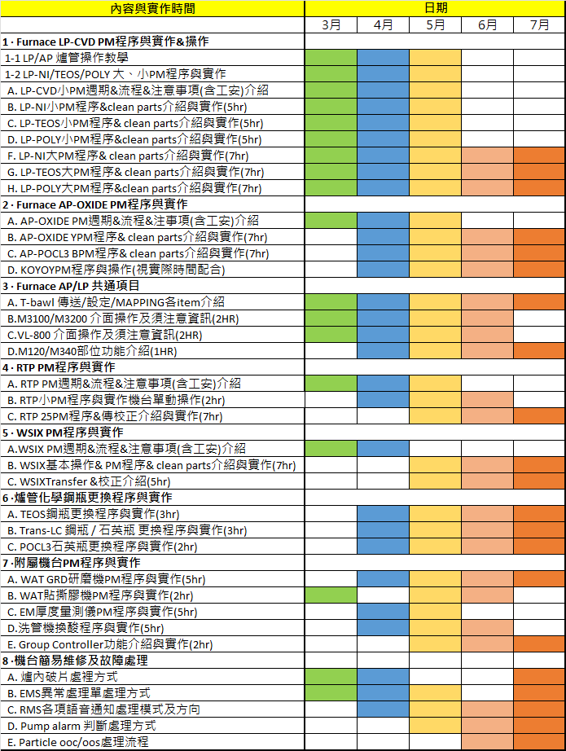
機台保養 | 獨立完成進度
LP-P SPM | 90%
LP-P BPM | 90%
LP-T SPM | 90%
LP-T BPM | 90%
LP-N SPM | 90%
LP-N BPM | 90%
AP QPM | 90%
AP YPM | 90%
POCL3 BPM | 90%
WSIX BPM | 70%
GRD MPM | 80%
RTP 25PM | 0%

Slide 26
END

